Slide 1
Исследование и разработка методов построения тестовых программ для тестирования MMU

Slide 2
Актуальность
  Качественное тестирование - актуальная проблема
  Тестирование микропроцессора тестами-программами часто применяется на практике
  Построение тестов для качественного тестирования - актуальная проблема
  Нацеленная генерация программ - генерация программ с особым исполнением (особыми происходящими событиями) и особой структурой, например, чтобы произошло переполнение
  Для программ из 1-2 инструкций построить программу для заданной цели несложно, а для 10-15 инструкций сложно
  В одной инструкции может происходить несколько событий, поскольку в исполнении инструкций участвует много подсистем микропроцессора
  Для сложных целей случайная генерация плохо работает
  Существующие инструменты - закрытые или работают лишь для небольших тестов
Notes:
Среди всевозможных способов функционального тестирования своей наглядностью и относительно невысокой трудоемкостью выделяется тестирование машинными программами (1970е-1980е)
Ручное написание таких программ (на языке ассемблера) применяется для тестирования в "крайних" случаях исполнения инструкций или для тестирования "узких" мест микропроцессора, о которых сообщают разработчики. Однако разработчик теста может упустить некоторые важные случаи или посчитать их несущественными. Кроме того, объем ручной работы ограничен человеческими возможностями.
Методы нацеленной генерации программ обладают рядом преимуществ перед остальными методами построения программ по масштабируемости и применении их в условиях часто меняющейся тестируемой модели микропроцессора.
Надо отметить, что задача генерации тестов является сложной с алгоритмической точки зрения. Для произвольных тестовых шаблонов она становится эквивалентной известной задаче Выполнимость (SAT)
рассматриваемая цель теста порождает множество зависимостей на значения аргументов инструкций и состояния микропроцессора. Если учесть, что состояние кэширующего буфера представляет собой набор порядка тысяч разных значений, а последовательность изменений состояний дает набор значений размера большего на несколько порядков, то применение привычных инструментов SAT становится практически бесперспективным при большом числе зависимостей. Тем не менее отказываться от таких тестовых шаблонов тоже плохо, ибо они дают систематичный подход к построению тестов c особым исполнением (причем иными способами такие тесты построить крайне сложно или такой способ не будет систематичным).

Slide 3
Задача
Тестовый шаблон - отражает особенности исполнения и структуры программы, он задан (какие инструкции, что происходит в микропроцессоре при их исполнении)
Задача: построить программу (на языке ассемблера), удовлетворяющую тестовому шаблону
объект исследования - особые тестовые шаблоны (а значит и особые способы построения программ)

Slide 4
Иллюстрация задачи (1)
тестовый шаблон:
MOV x, y @ y > 10
;; x := y and y > 10
тестовая программа:
MOV y, 11
MOV x, y ;; здесь y > 10

Slide 5
Иллюстрация задачи (2)
тестовый шаблон:
ADD x, y, z @ overflow
;; x := y + z with overflow
тестовая программа:
MOV y, 2147483648
MOV z, 2147483650
ADD x, y, z ;; x = 2 : overflow

Slide 6
Иллюстрация задачи (3)
тестовый шаблон:
LOAD x, y, c @ l1Hit
;; загрузка в x данных из
;; памяти по виртуальному
;; адресу (y+c)
;; при этом должно
;; произойти l1Hit
тестовая программа:
MOV y, 123
LOAD u, y, 0
LOAD x, y, 0
может быть и другая:
MOV y, 2041
LOAD x, y, 5

Slide 7
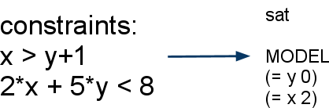
Перспективный алгоритмический аппарат: ограничения (constraints)
  разрешение ограничений / задача ВЫПОЛНИМОСТЬ (SAT, CSP) - поиск значений переменных предиката, на которых он истинен
  один из фундаментальных способов решения поисковых задач (поиск объектов, для к-х выполнены отношения)
  SAT -- алгоритмически сложная задача для предикатов общего вида
  SMT - SAT для предикатов над битовыми строками, термами, линейная арифметика - перспективный аппарат

Slide 8
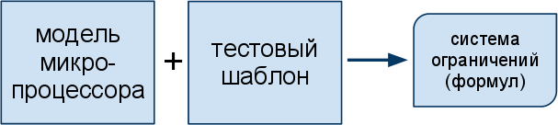
Что нужно для построения программ
тестовый шаблон содержит особенности нужной программы, но этого мало - нужна модель микропроцессора
модель микропроцессора - семантика инструкций, структурные особенности микропроцессора
формулы, диссертация – способы построения формул
какие формулы? как их строить?

Slide 9
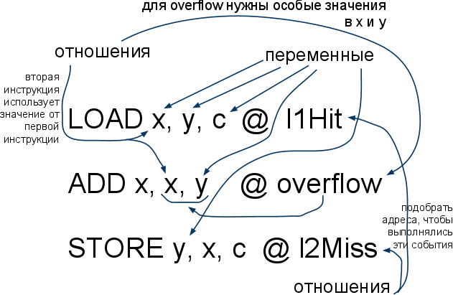
Тестовый шаблон - это отношения на переменных

Slide 10
Новизна - где здесь нерешенная задача?
для оперирования с регистрами-битовыми строками ничего нового придумывать не надо – формулы (ограничения) в явном виде записаны в тестовом шаблоне или модели микропроцессора:
ADD @ overflow(x,y) : t <- x[31]||x + y[31]||y; t[32] != t[31]
LOAD @ l1Hit(x,y) : ???
что такое l1Hit ? l2Miss ?
что вообще возможно на его месте в тестовом шаблоне?

Slide 11
Первый результат диссертации
При работе с памятью задействованы разные подсистемы микропроцессора -- в них могут происходить разные события...
НО
зачастую эти подсистемы можно разделить на 2 класса:
  кэширующие буферы
  таблицы
(в диссертации проанализированы архитектуры Pentium, PowerPC, MIPS, Alpha)
а что это?

Slide 12
Кэширующие буферы и таблицы (1)
  множество пар «(ключ,значение)»
  происходят обращения по ключу
  ситуация «попадания» - наличие ключа
  ситуация «промаха» - отсутствие ключа
Отличие кэш.буферов от таблиц:
промах в кэш.буфере устраняется микропроцессором автоматически (стратегия вытеснения), а в таблице нет

Slide 13
Кэширующие буферы и таблицы (2)
примеры - хранение последних [обращений в память/осуществленных трансляций адресов]
изменение содержимого таблицы выполняется специальными подпрограммами, они пишутся вручную, это часть операционной системы (пример - подгрузка страницы виртуальной памяти из свопа) - поэтому внутри тестовых шаблонов изменение таблиц не производится!

Slide 14
События в тестовых шаблонах
Получается, что в шаблоне у инструкций указываются только попадания/промахи в кэширующих буферах
кэширующему буферу соответствует множество констант - его начальное содержимое,
определение происходящих событий будет определяться только этим начальным состоянием и адресами в инструкциях

Slide 15
Изменение содержимого кэш.буфера как множества
для инструкции с попаданием - в ней происходит обращение в буфер по ключу x - составляем ограничение
x ∈ L
L - текущее содержимое кэш.буфера
после инструкции L не меняется
для инструкции с промахом:
x ∉ L
в следующей инструкции вместо L будет (L\{x`} ∪ {x})
Итого x ∈/∉ L₀ \ {x'₁,x'₂,...,x'_{n}} ∪ F(x₁,x'₁,x₂,x'₂,...,x_{n},x'_{n})

Slide 16
Другие результаты диссертации
x ∈/∉ L₀ \ {x'₁,x'₂,...,x'_{n}} ∪ F(x₁,x'₁,x₂,x'₂,...,x_{n},x'_{n})
в диссертации
решаются
проблема 1: проблема 2:
L₀ имеет большой размер как определить x'_{i} ?
(ограничения
большого размера
крайне долго
разрешаются)
второй результат дисс. третий результат дисс.

Slide 17
Результат: уменьшить множество констант
если в инструкции задействованы несколько буферов (L₀ и T₀), то можно использовать лишь L₀ ∩ T₀.
(пример: буфер, хранящий последние странслированные страницы виртуальной памяти, и кэш-память: нужно оставить лишь ту часть кэш-памяти, которая может быть получена в результате трансляции виртуального адреса в физический)

Slide 18
Результат: или совсем избавиться от множества констант!
вводим дополнительные адреса t₁, t₂, ...,t_{m}, по ним надо сделать обращения, чтобы подготовить кэш.буфер
попадание по ключу x будет тогда, когда по нему было обращение и после этого он не вытеснен
промах по ключу x будет тогда, когда по нему было обращение и после этого он вытеснен
получаются ограничения без констант (у них и размер небольшой), например:
x ∈ { t₁, t₂, ..., t_{m}, x₁, x₂, ..., x_{n} }
х не вытеснен -- как это записать ?

Slide 19
Итак, второй результат диссертации
набор эвристик построения ограничений для кэш-попаданий и кэш-промахов
  совместная эвристика - если есть обращения к нескольким связанным буферам
  x ∈ L₀ ∩ T₀ /\ x не вытеснен \/ ...
  зеркальная эвристика - у каждого адреса есть "зеркало"
  x ∈ {t₁,...,x_{n}} /\ x не вытеснен
(для эвристик доказана
корректность и
условная полнота)
как выразить это свойство?

Slide 20
Что известно для решения новой задачи?
1. стратегия вытеснения для каждого кэширующего буфера (LRU, FIFO, PseudoLRU)
LRU: вытесняется то,к чему дольше остального не было обращения
FIFO: вытесняется то,что было добавлено в буфер раньше остального
2. для выражения ограничений можно использовать лишь переменные x, L₀, x₁, ..., x_{n}

Slide 21
Есть способ моделирования стратегии вытеснения
на "перестановках"
каждый элемент кэш.буфера попадает в свой вектор и остается в нем до вытеснения
каждая инструкция переставляет элементы вектора, возможно с заменой вытесняемого элемента вытесняющим
стратегия вытеснения задается матрицей "перестановок" (policy table [Grund,Reineke-2008])

Slide 22
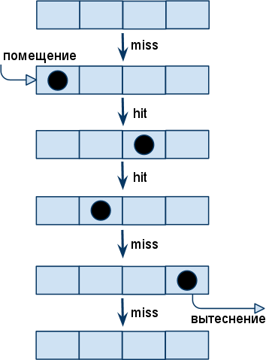
"Жизнь" элемента в векторе
если посмотреть на перестановки с точки зрения одного, выделенного, элемента вектора, то его "жизнь" заключается в перемещении от момента помещения в вектор до момента вытеснения

Slide 23
Было замечено, что (1)
с некоторого момента в перемещениях выделенного элемента начинается монотонное стремление к позиции вытеснения (диапазон вытеснения)
предлагается такое рассуждение: некоторая часть тестового шаблона образует "диапазон вытеснения" - выделить эту часть и записать ее в виде ограничений
диапазон вытеснения для LRU: "в нем встречаются обращения ко всем остальным элементам вектора":
{x_{i}, x_{i+1}, ..., x_{n}} = L \ {x}

Slide 24
Было замечено, что (2)
вытеснение - это всегда некая экстремальная ситуация, некая функция в момент вытеснения достигает своего экстремума
этой функцией является количество инструкций, способствующих вытеснению (если их достаточно, происходит вытеснение)
для выражения этой идеи достаточно для стратегии вытеснения определить понятие способствующей к вытеснению инструкции --- и тогда вытеснение опишется ограничением
∑_{i=1,2,..,n} u(x_{i}) ≥ C
u : адрес -> {0,1} - функция полезности инструкции

Slide 25
Тем самым третий результат диссертации
методы построения ограничений, описывающих стратегии вытеснения
  метод диапазонов вытеснения
  метод функций полезности
для обоих методов в диссертации представлены ограничения для стратегий вытеснения LRU, FIFO, PseudoLRU - самых частых в микропроцессорах
(для ограничений доказана эквивалентность определениям на перестановках)
Для PseudoLRU предложено определение "на бинарном дереве", помогающее построить диапазоны вытеснения и функции полезности

Slide 26
Эксперименты
время генерации, КПД

Slide 27
Публикации
  Kornikhin E. Test Data Generation for Arithmetic Subsystem of CPUs MIPS64 // Proceedings of SYRCoSE'08, 2008
  Корныхин Е.В. Генерация тестовых данных для тестирования арифметических операций центральных процессоров // Труды ИСП: том 15, 2008
  Корныхин Е.В. Система генерации тестовых программ с использованием ограничений ТЕСЛА // "Ломоносов-2009", 2009
  Корныхин Е.В. Система генерации тестовых данных для системного функционального тестирования микропроцессоров ТЕСЛА // "Микроэлектроника и информатика-2009", 2009
  Корныхин Е.В. Генерация тестовых данных для системного функционального тестирования FIFO-кэш-памяти микропроцессоров // журнал "Вычислительные методы и программирование", вып.10, 2009
  Kornikhin E. Test Data Generation for LRU Cache-Memory testing // SYRCoSE'09
  Kornikhin E. SMT-based Test Program Generation for Cache-memory Testing // East and West-2009
  Корныхин Е.В. Генерация тестовых данных для системного функционального тестирования микропроцессоров с учетом кэширования и трансляции адресов // Труды ИСП: том 17, 2009.
  Корныхин Е.В. Генерация тестовых данных для тестирования механизмов кэширования и трансляции адресов микропроцессоров // Программирование, 36(1), 2010

Slide 28
Выступления на конференциях
  SYRCoSE'2008
  Ломоносов-2009
  Микроэлектроника и информатика-2009
  SYRCoSE'2009
  East and West-2009
  The Ph.D. Summer School on Scientific Computing 2009
  Тихоновские чтения-2009

Slide 29
Результаты
  Модель MMU (как условие применимости методов)
  Методы генерации ограничений для тестовых ситуаций в кэширующих буферах
  Методы генерации ограничений для описания стратегий вытеснения

Slide 30
конец

Slide 31
Требования к этим слайдам!
  Слайды должны читаться без докладчика
  Слайды должны быть понятны постороннему человеку
  Весь рассказ не должен превышать по времени 30 минут
  Слайды должны отражать суть диссертации, показывать ее результаты

